Slide 1
Основные этапы развития информационного общества, технических средств и информационных ресурсов.

Slide 2
Рассматриваемые вопросы:
Этапы развития информационного общества
Этапы развития технических средств и информационных ресурсов
Информационные ресурсы общества

Slide 3
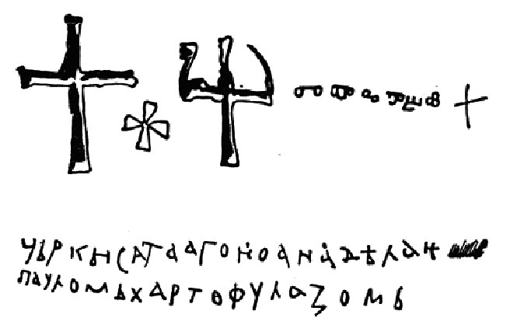
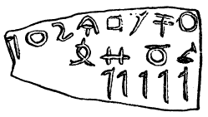
Этапы развития информационного общества
В истории развития цивилизации произошло несколько информационных революций – преобразований общественных отношений из-за кардинальных изменений в сфере обработки информации.
Изобретение письменности. Появилась возможность передачи знаний от поколения к поколению.

Slide 4
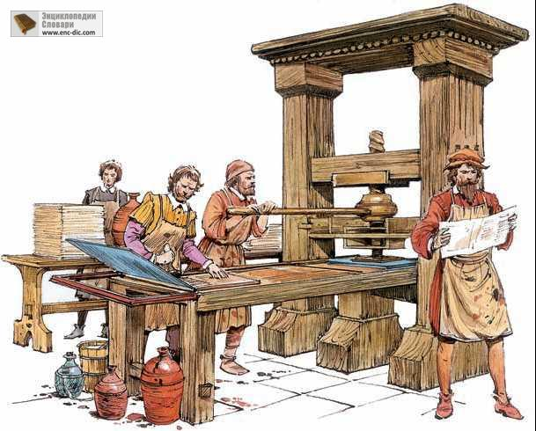
Этапы развития информационного общества
2. Изобретение книгопечатания (середина XVI в.) которое радикально изменило индустриальное общество, культуру, организацию деятельности.

Slide 5
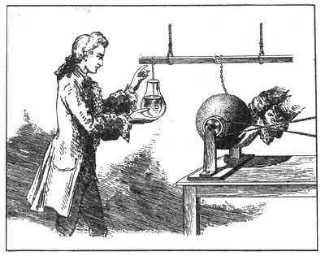
Этапы развития информационного общества
3. Изобретение электричества (конец XIX в.), благодаря которому появились телеграф, телефон, радио, позволяющие оперативно передавать и накапливать информацию в любом объеме.

Slide 6
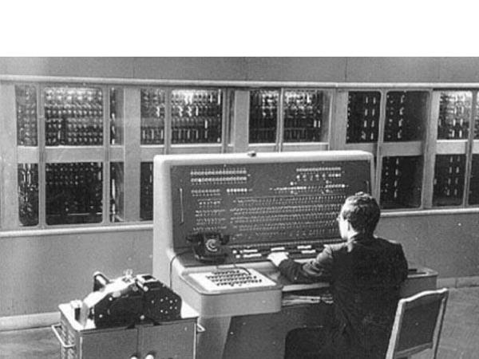
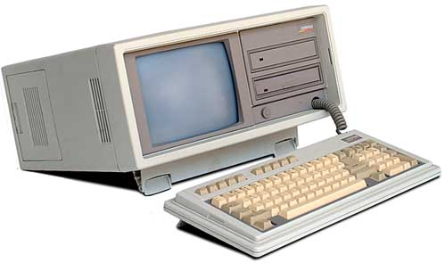
Этапы развития информационного общества
4. Изобретение микропроцессорной технологии и появление персонального компьютера (70-е гг. XX в.). На микропроцессорах и интегральных схемах создаются компьютеры, компьютерные сети, системы передачи данных (информационные коммуникации).

Slide 7
Этапы развития информационного общества
Четвертая информационная революция выдвигает на первый план новую отрасль — информационную индустрию, связанную с производством технических средств, методов, технологий для производства новых знаний, что приводит к построению информационного общества.
Информационное общество — общество, в котором большинство работающих занято производством, хранением, переработкой и реализацией информации, особенно высшей ее формы — знаний.

Slide 8
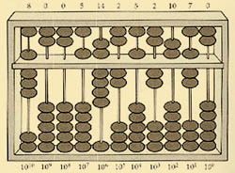
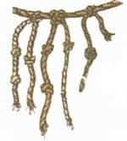
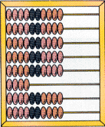
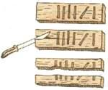
Этапы развития технических средств и информационных ресурсов
Домеханический период (бусы из раковин, зарубки на доске, связка нитей с узелками, счет на пальцах и камнях, абак, суан-пан, счеты, логарифмическая линейка).

Slide 9
Этапы развития технических средств и информационных ресурсов
2. Механический период
1646 г. «Паскалина», выполняющая сложение и вычитание
1671 г. Машина Лейбница могла умножать и делить

Slide 10
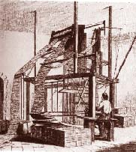
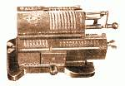
Этапы развития технических средств и информационных ресурсов
1847 г. Арифмометр Однера использовался до появления электронных калькуляторов
1802 г. Жаккард создал машину, управляемую введением в нее информацией.

Slide 11
Этапы развития технических средств и информационных ресурсов
3. Электронно-вычислительный период (аналоговые и электронные вычислительные машины)
В АВМ все математические величины представляются как непрерывные значения каких-либо физических величин. АВМ в основном применяются для решения линейных и дифференциальных уравнений.
В ЭВМ числа представляются в виде последовательности цифр.

Slide 12
Этапы развития технических средств и информационных ресурсов
КРАТКАЯ ХАРАКТЕРИСТИКА ПЕРВЫХ 4 ПОКОЛЕНИЙ ЭВМ
ХАРАКТЕРИСТИКИ | I | II | III | IV
Годы применения | 1946-1960 | 1960-1964 | 1964-1970 | 1970-1980
Основной элемент | Эл. Лампа | Транзистор | ИС | БИС
|Количество ЭВМ в мире (шт.) | Сотни | Тысячи | Десятки тысяч | Миллионы
Размеры ЭВМ | Большие | Значительно меньше | Мини-ЭВМ | микроЭВМ
Быстродействие(усл) | 1 | 10 | 1000 | 10000
Носитель информации | Перфокарта, перфолента | Магнитная лента | Диск | Гибкий диск
5-е поколение (с середины 80-х гг.). Началась разработка интеллектуальных компьютеров, пока не увенчавшаяся успехом.

Slide 13
Информационные ресурсы общества
Традиционными видами общественных ресурсов являются материальные, сырьевые, (природные), энергетические, трудовые, финансовые ресурсы. Одним из важнейших видов ресурсов современного общества являются информационные ресурсы.
Информационные ресурсы — это отдельные документы или массивы документов, а также документы и массивы документов в информационных системах: библиотеках, архивах, фондах, банках данных и т. д.

Slide 14
Информационные ресурсы общества
К информационным ресурсам также относятся все научно-технические знания, произведения литературы и искусства, множество иной информации общественно-государственной значимости, зафиксированной в любой форме, на любом носителе информации.
Информационные ресурсы общества в настоящее время рассматриваются как стратегические ресурсы, аналогичные по значимости материальным, сырьевым, энергетическим, трудовым и финансовым ресурсам.

Slide 15
Информационные ресурсы общества
КЛАССИФИКАЦИЯ ИНФОРМАЦИОННЫХ РЕСУРСОВ
1. Библиотечные ресурсы. Огромные информационные ресурсы скрыты в библиотеках. Доминируют традиционные (бумажные) формы их представления, но все больше библиотечных ресурсов в последние годы переводится на цифровую (безбумажную) основу.
2. Архивные ресурсы. Архивы скрывают материалы (иногда многовековые), связанные с историей и культурой страны. Объемы архивных материалов огромны.

Slide 16
Информационные ресурсы общества
3. Научно-техническая информация. Во всех развитых странах существуют специализированные системы научно-технической информации. Они включают многочисленные специальные издания, патентные службы и т.д. Информация такого рода часто является дорогостоящим товаром.
4. Правовая информация и информация государственных (властных) культур. Своды законов, кодексы, нормативные акты, другие виды правовой информации, без которой не может существовать ни одно государство.

Slide 17
Информационные ресурсы общества
5. Отраслевая информация. Свои отраслевые информационные ресурсы существуют у любой социальной промышленной аграрной и иной сферы общества. Огромны информационные ресурсы оборонной сферы, системы образования и т.д.
6. Финансовая и экономическая информация
7. Информация о природных ресурсах и т.д.

Slide 18
Спасибо за внимание

